Slide 1
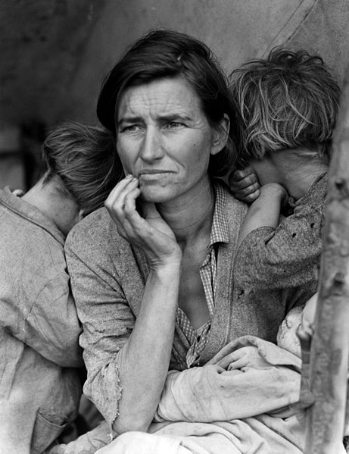
أزمة العالم الرأسمالي الكبرى سنة 1929
لعروصي الطويل : من إعداد

Slide 2
تمهيد
في سنة 1929 اندلعت الأزمة الاقتصادية في الولايات المتحدة الأمريكية ، ومنها امتدت إلى باقي البلدان الرأسمالية والمستعمرات.
فما هي أسباب ومظاهر هذه الأزمة داخل الولايات المتحدة الأمريكية ؟ وكيف انتشرت هذه الأزمة في باقي العالم الرأسمالي ؟ وما
هي طرق مواجهتها ؟

Slide 3
انطلاق الأزمة الاقتصادية و بعض مظاهرها
عرف العالم الرأسمالي أزمة اقتصادية انطلاقا من بورصة وول ستريت في الولايات المتحدة سنة 1929 انطلقت الأزمة الاقتصادية في 24 من أكتوبر سنة 1929 من بورصة وول ستريت حيث عرض للبيع 13 مليون سهم مقابل انخفاض حاد في الطلب , و تزايد العرض في الأيام الموالية مما سبب انخفاض في قيمة الأسهم . انتقلت الأزمة إلى البنوك بعد عجز المضاربين و رجال الصناعة عن تسديد ديونهم حيث تم غلق أزيد من 40 ألف بنك في 3 سنوات فقط . ابتداء من الحرب العالمية الأولى ، عرف الإنتاج الاقتصادي الأمريكي تطورا سريعا بفعل تزايد التركيز الرأسمالي وتقدم التقنيات والأساليب . في المقابل فالدخل الفردي الأمريكي لم ينمو إلا بوثيرة بطيئة مما أدى إلى تضخم الإنتاج.

Slide 4
مبيان انخفاض قيم الأسهم

Slide 5
احتجاج بعض المضاربين أمام بنك مفلس

Slide 6
أهم مظاهر الأزمة
تدرجت مظاهر الأزمة الاقتصادية والاجتماعية على الشكل الآتي : تضخم الإنتاج -انخفاض الأسعار. إفلاس الشركات الصناعية والتجارية والمؤسسات المالية والفلاحين - طرد العمال - انتشار البطالة - انخفاض الأجور- القيام بالإضرابات والمظاهرات - وحدوث الهجرة القروية .
و يمكن تقسيم مظاهر الأزمة إلى صنفين , اجتماعي و أخر اقتصادي : المستوى الاقتصادي : انخفاض الإنتاج بشكل كبير في كل الدول الرأسمالية من 1929 إلى 1932 , انخفاض المبادلات التجارية بين الدول المتضررة , انخفاض أسعار بعض المواد كالبن و الكاكاو . المستوى الاجتماعي : ارتفاع نسب البطالة خاصة في الولايات المتحدة و ألمانيا و بريطانيا و أيضا نقصان في الموارد الغذائية بسبب إتلاف بعض المحاصيل الزراعية خاصة في الدول التي هي في حاجة ماسة لها .

Slide 7
خطاطة توضيحية

Slide 8
انتقال الأزمة بين القطاعات

Slide 9
استنتاج
و هدا يعني أن الأزمة لم تكن محصورة فقط في الجانب المالي المعاملاتي بل انتقلت إلى باقي القطاعات ضمن علاقة تأثير و تأثر .

Slide 10
الانتقال المجالي للأزمة

Slide 11
انتقلت الأزمة إلى باقي العالم الرأسمالي بطرق متعددة :
* بعد اندلاع الأزمة سحبت الولايات المتحدة الأمريكية رساميلها من الخارج ، وبالتالي تضررت الدول الأكثر ارتباطا بالرأسمال الأمريكي. في نفس الوقت استرجعت الولايات المتحدة الأمريكية القروض الخارجية وخفضت المساعدات .
* أدى نهج الحماية الجمركية إلى تدهور المبادلات الدولية، وتضخم الإنتاج الصناعي في الدول الرأسمالية، وتراجع وثيرة التصنيع وبالتالي انخفاض الطلب الخارجي على المواد الأولية التي تشكل صادرات المستعمرات . في نفس الوقت تزايد الاستغلال الاستعماري.

Slide 12
تأزمت الأوضاع الاقتصادية والاجتماعية في باقي العالم الرأسمالي :
* في الفترة 1929-1932 : انخفض الإنتاج الصناعي والفلاحي وتراجعت المبادلات الدولية . في المقابل ارتفعت نسبة البطالة.
* كانت ألمانيا أكثر الدول الأوربية تأثرا بالأزمة بفعل ارتباطها الشديد بالرأسمال الأمريكي. في المقابل فبريطانيا وفرنسا تأثرتا بدرجة أقل أمام اعتمادهما على المستعمرات. وتضرر اليابان من تدهور المبادلات التجارية فلجأ إلى إغراق الأسواق الخارجية بالبضائع الرخيصة.

Slide 13
التدابير و الطرق المتبعة لمواجهة الأزمة
الخطة الجديدة new deal في الولايات المتحدة الأمريكية كنموذج :
وضع الرئيس فرانلكين روزفيلت الخطة الجديدة منذ سنة 1933 والتي تضمنت الإصلاحات الآتية :
في الميدان المالي : فرض رقابة الدولة على الأبناك والبورصة ، وتخفيض قيمة الدولار، ومنع تصدير الذهب والأموال.
في الميدان الفلاحي : تقديم تعويضات للفلاحين الراغبين في تخفيض الإنتاج، وتقديم مساعدات للفلاحين المثقلين بالديون.
في الميدان الصناعي : تقليص الإنتاج وتخفيض مدة العمل.
في الميدان الاجتماعي : إنجاز مشاريع كبرى لتشغيل العاطلين ،وإحداث تعويضات البطالة والتأمين على الشيخوخة ،وتحديد الحد الأدنى للأجور.
أعطت الخطة الجديدة نتائج إيجابية في الفترة 1933- 1937 حيث انتعش الاقتصاد الأمريكي وانخفضت نسبة البطالة. لكن منذ 1938 أصبحت هذه النتائج سلبية حيث تجددت مظاهر الأزمة بسبب عدم التزام الأمريكيين بإجراءات الخطة الجديدة.

Slide 14
نتائج الخطة
على المستوى الاقتصادي : ارتفاع الإنتاج الفلاحي و الصناعي و ارتفاع حم المبادلات التجارية الأمريكية مع إعادة التوازن إلى الميزانية الأمريكية و توفير مداخل جديدة لها . على المستوى الاجتماعي : تخفيض نسب البطالة و توفير مناصب شغل مع تحسن في الدخل الفردي و ارتفاع القدرة الشرائية .

Slide 15
خاتمة
وضعت الأزمة الاقتصادية حدا للازدهار الرأسمالي و أحيت معها الصراعات الدولية ممهدة لحرب عالمية ثانية . المصطلحات و الأعلام : الخميس الأسود : الخميس 24 أكتوبر 1929 الذي سجل بداية الأزمة الاقتصادية . و بالتالي اعتبره الرأسماليون يوما أسودا
فرانلكين روزفلت : أشهر رؤساء الولايات م الأمريكية ، ينتمي إلى الحزب الديمقراطي ، حكم البلاد في الفترة
1933- 1945، وضع الخطة الجديدة . و يعد من اهم أقطاب الحرب ع الثانية.

Slide 16
شكرا على حسن المتابعة …
لعروصي الطويل

